Slide 1

PCTO
Francesco Milani
5AI
a.s. 2019/2020

Slide 2
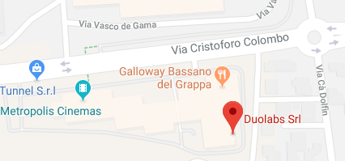
Introduzione
Nome: Duolabs Srl
Posizione: Via Baggi 28 – Bassano Del Grappa (Ufficio Legale)
Descrizione: Impresa di piccole dimensioni
Tutor : Riccardo Alessi
Periodo : 20 Maggio – 21 Giugno
Giorni lavorativi: Lunedì – Venerdì
Orario lavorativo: 8:30 – 13:00 / 14:00 – 17:30
1

Slide 3

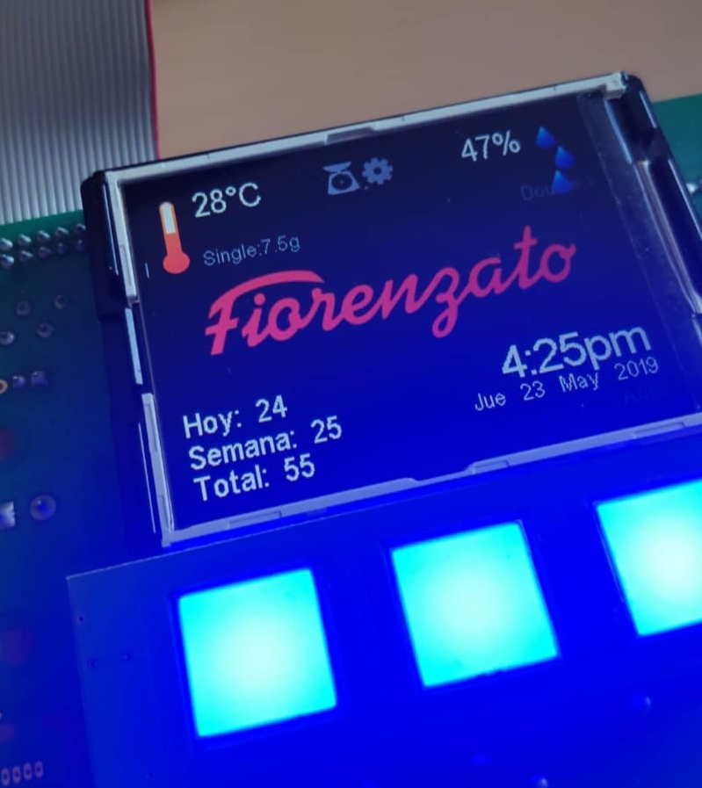
Cosa ho fatto
Configurazione PC
  Creazione e configurazione workstation
Programmazione applicativi con Qt
  Comunicazione seriale con schede elettroniche
  Monitoraggio di schede elettroniche
Test software
  Macchina del caffè e macchina sterilizzatrice
Lavoro manuale
  Inventario dell’ufficio
  Assemblaggio componenti
2

Slide 4
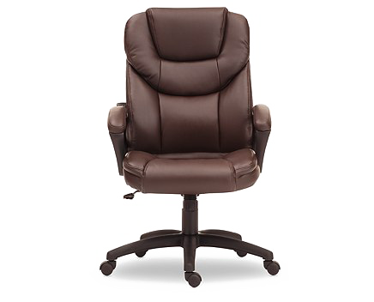
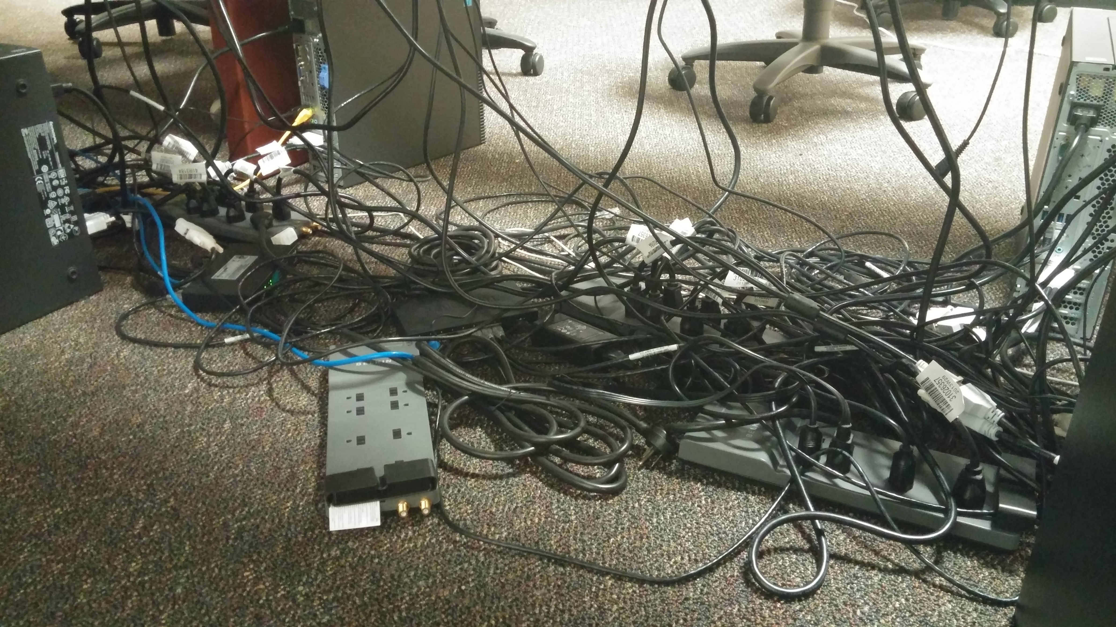
Sicurezza sul lavoro
Rischi e pericoli
Oggetti di ferro pericolosi
Multipresa elettrica sopra alla scrivania
Cavi posizionati in maniera confusa
Regole di sicurezza
Altezza della scrivania per una posizione corretta
Sedia da ufficio confortevole
DPI richiesti
Nessuna regola sui DPI
Sicurezza dell’azienda
Nessuna priorità relativa alla sicurezza
3

Slide 5

Commento personale
Aspetti positivi
  Realtà lavorativa
  Lavoro manuale
  Collaborazione con un compagno di classe
Aspetti negativi
  Programmazione
  Lavoro ripetitivo
  Nessuna supervisione
4

